Slide 1

Cobol: Opg 10 og 11
Emil Lemming

Slide 2
Agenda
Opgave
Stream flow
Tal formatering

Slide 3
Opgave
Opgave 10
Kontoudskrift
Opgave 11
Statistik
Stream
Vil ikke gemme Transaktioner

Slide 4
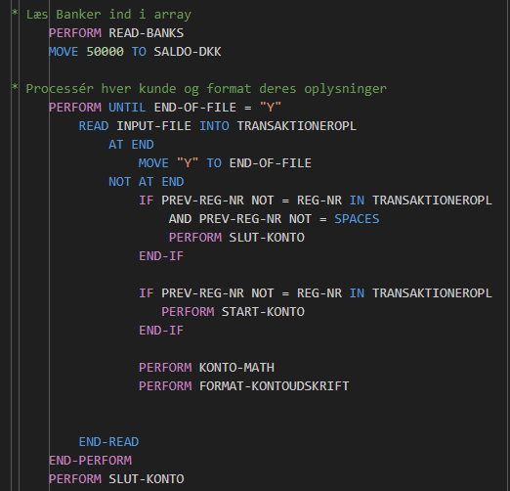
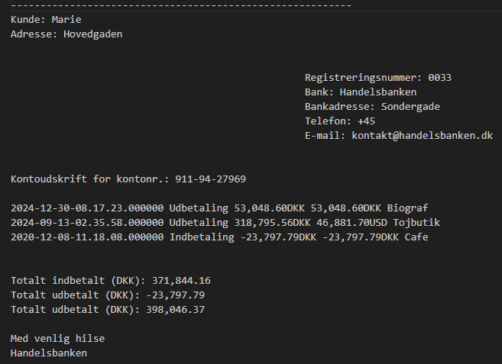
Stream flow

Slide 5
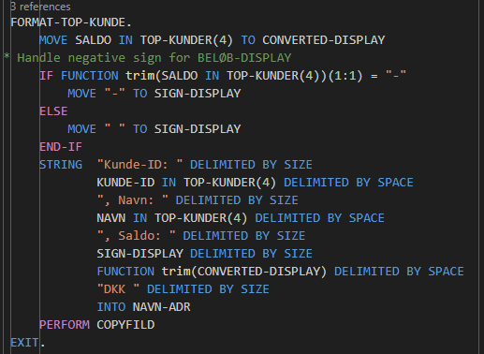

Tal Formatering

